Slide 1
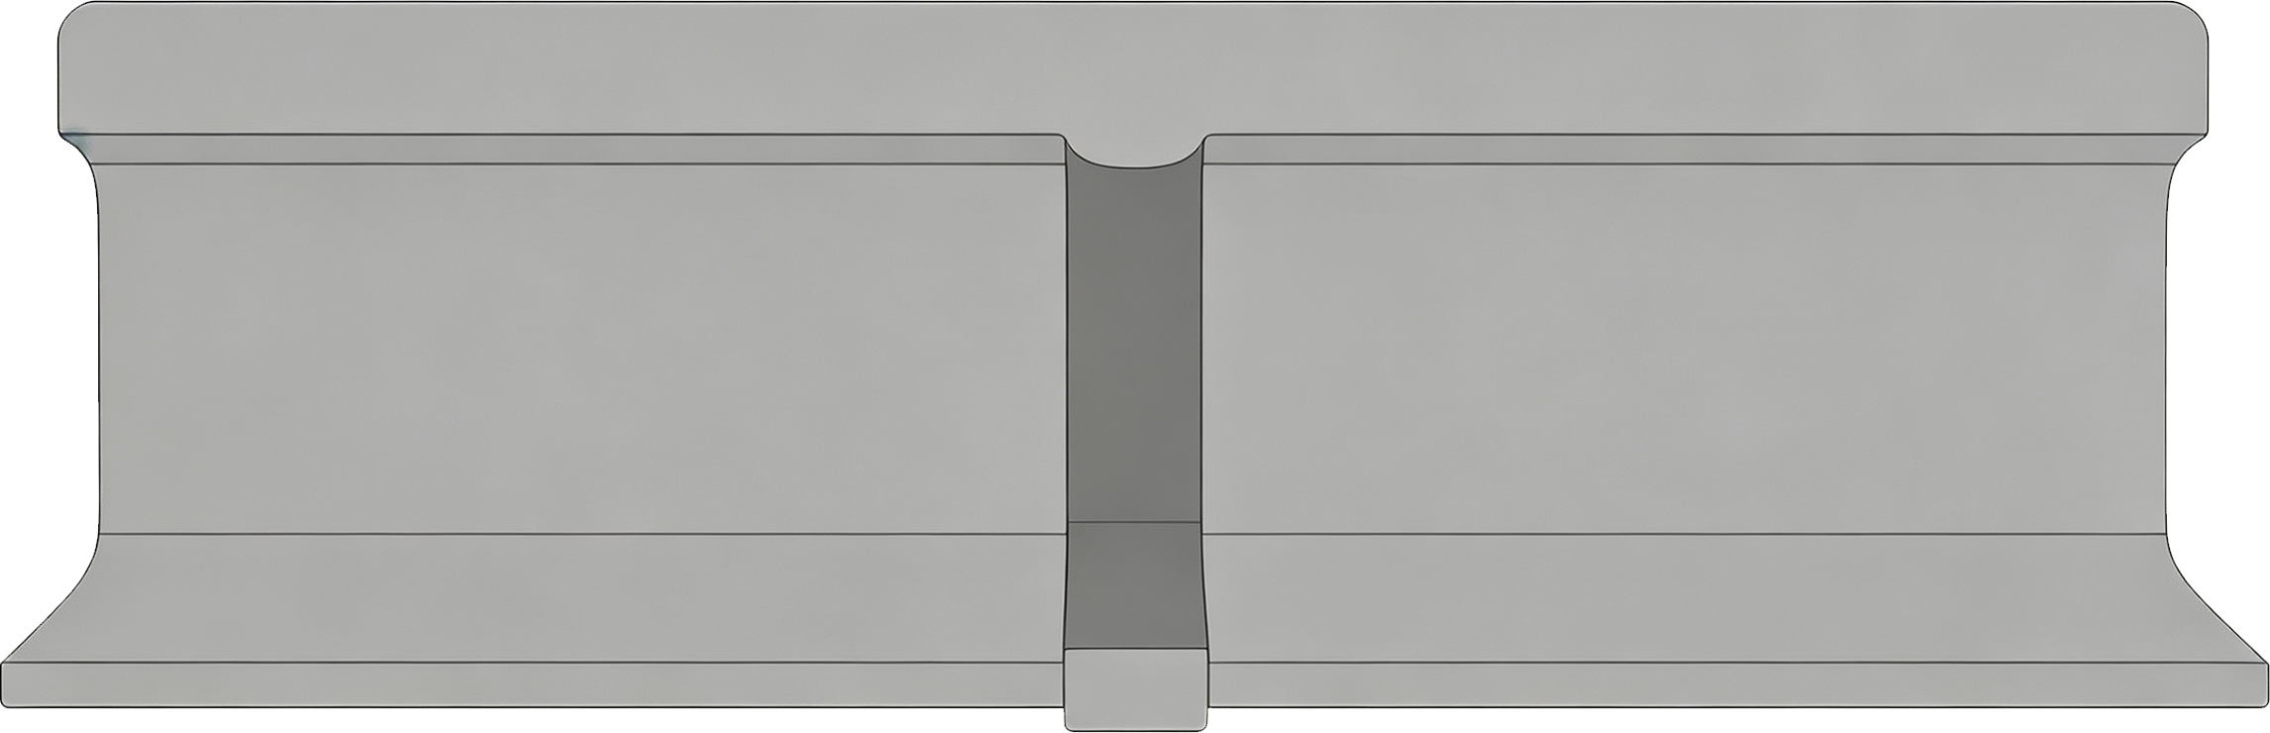
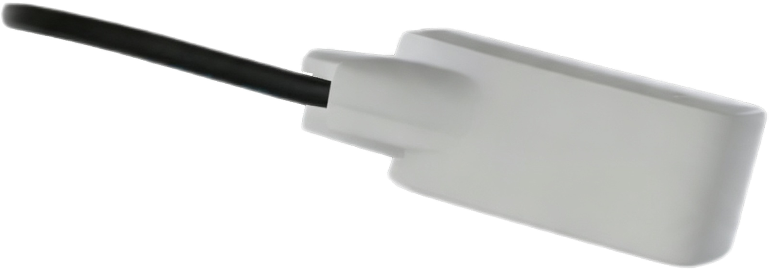
1探头起始位置：
位于钢轨左侧接近轨腰最上端，无偏角

Slide 2
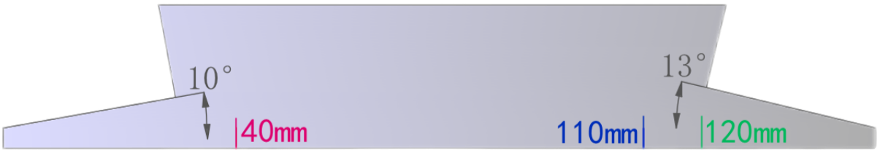
2探头偏角：
定位尺水平放置，借助定位尺将探头向上偏转10度
注：探头大小一定要与尺子凹槽大小一致

Slide 3
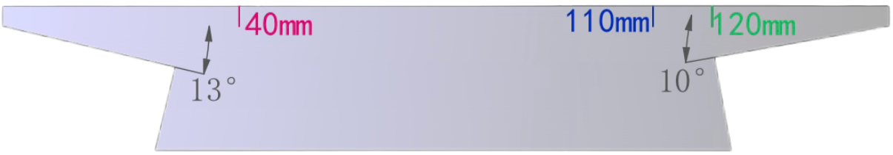
3探头向前移动：
移动至探头入射点距本侧焊缝熔合线40mm处
焊缝熔合线
40mm
探头入射点：探头中心
素材按照本图示设计摆放即可。

Slide 4
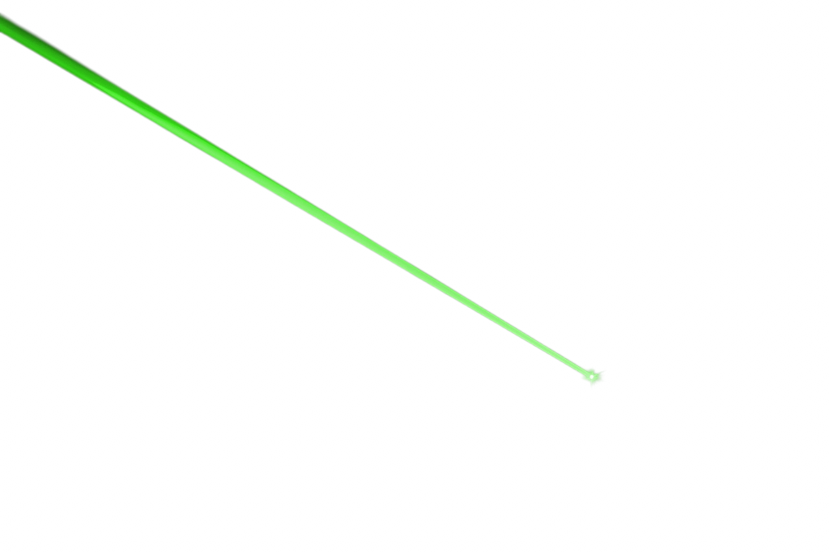
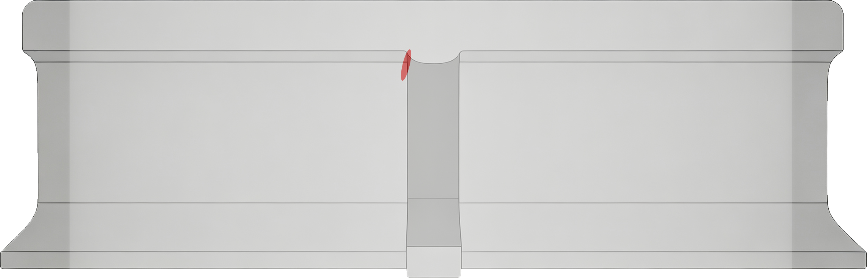
1探头起始位置：
位于钢轨左侧接近轨腰最上端，无偏角
透视图
探头入射点发出

Slide 5
透视图
2探头偏角：
定位尺水平放置，借助定位尺将探头向上偏转10度
轨头
轨腰
轨底
注：这里的光线只能打到轨腰最顶部，不能穿透到轨头。

Slide 6
3探头向前移动：
移动至探头入射点距本侧焊缝熔合线40mm处
光线在伤损处中断传播，伤损变成橙色

Slide 7
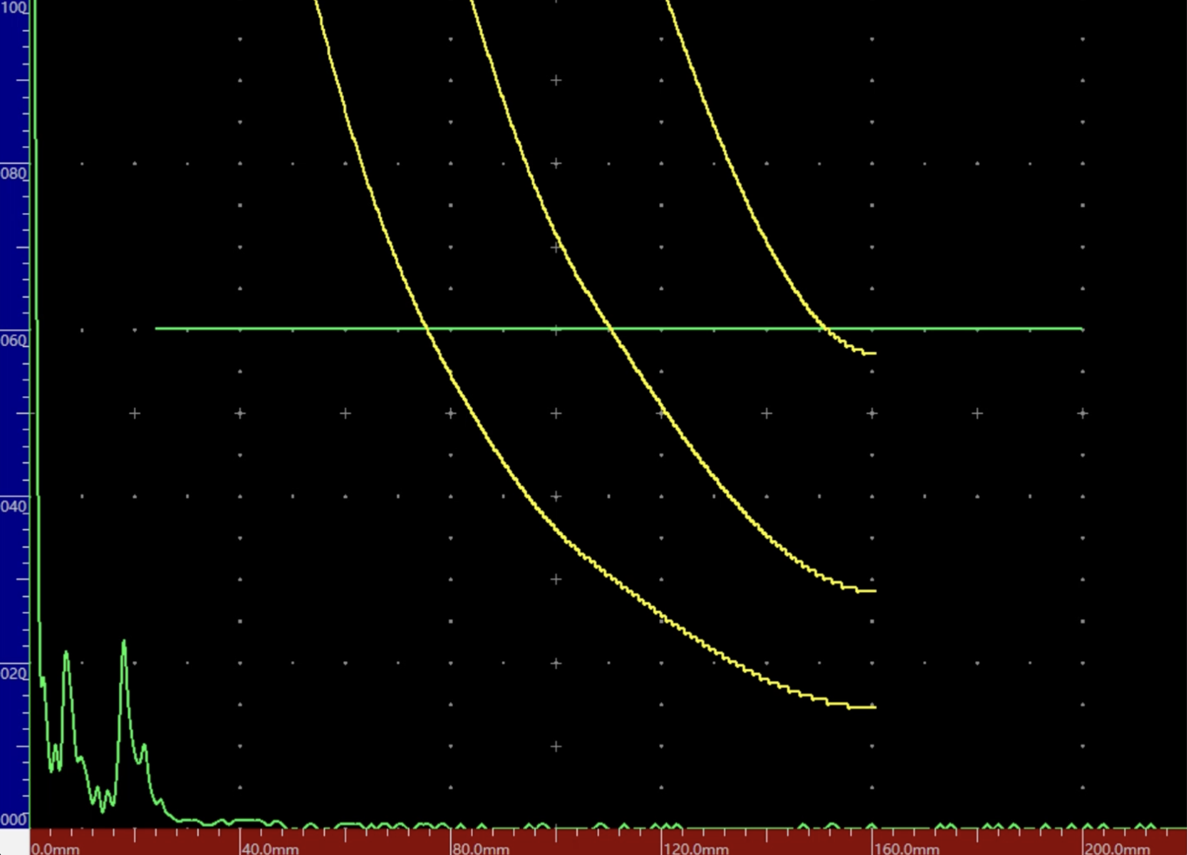
波形变化如下
1.伤损波形状与始波完全相同。
2.伤损波从55mm处以短波形态开始出现，逐渐移动到45mm处出现最高波形，并以最高波形保持移动到40mm停止即可。

